Slide 1
স্বাগতম

Slide 2
পরিচিতি
উপস্থাপনায়
মোঃসোহল মোস্তফা
সহকারি শিক্ষক(বিজ্ঞান)
জিয়ারকান্দি হাফিজ উদ্দিন ফাজিল মাদ্রাসা
তিতাস,কুমিল্লা মোবাইল ০১৮১৮৬৮২০৪৯
E-mail :sohelmostafa27@Gmail.com
।

Slide 3
শ্রেণী : ৮ম বিষয় : সাধারণ বিজ্ঞান সাধারণ পাঠ : প্রতীক ,সংকেত,যোজনী বিশেষ পাঠ : প্রতীক সময়ঃ ৪০ মিনিট তাং ২৫/07/২০22ইং
পাঠ পরিচিতি

Slide 4
ছবি গুলো লক্ষ কর

Slide 5
প্রতীক

Slide 6
আচরণিক উদ্দেশ্য
এই পাঠ শেষে শিক্ষার্থীরাঃ
প্রতীক কী বলতে পারবে।
প্রতীক লেখার নিয়ম বলতে পারবে।
বিভিন্ন মৌলের প্রতীক লিখতে পারবে।

Slide 7
মৌলের প্রতিকগুলো মিলিয়ে নাও
হাইড্রোজেন Zn
অক্সিজেন N
জিঙ্ক Fe
আয়রন C
কার্বন O
নাইট্রোজেন H

Slide 8
একক কাজ
(দুই মিনিট)
প্রতীক কী?

Slide 9
দলগত কাজ(৫ মিনিট)
মৌলগুলোর ইংরেজি নাম ল্যাটিন নাম ও প্রতিক লিখ আয়রণ, সোডিয়াম,সোনা ,লেড, পটাসিয়াম,সিলভার।

Slide 10
মূল্যায়ন
প্রতীক কি?
এই মৌলগুলোর প্রতীক লিখঃ
ক্যালসিয়াম,ম্যাগনেসিয়াম,আয়রণ।
অক্সিজেনের পারমাণবিক ভর কত?

Slide 11
বাড়ির কাজ
নিম্নলিখিত মৌলগুলোর ইংরেজি নাম ও প্রতিক লিখে আনবেঃ
ফসফরাস,আয়োডিন,ব্রোমিন,বোরন,ক্লোরিন,বিসমাথ।

Slide 12
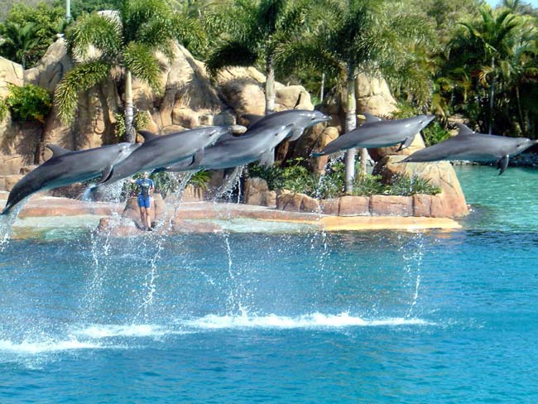
ধন্যবাদ

